Slide 1
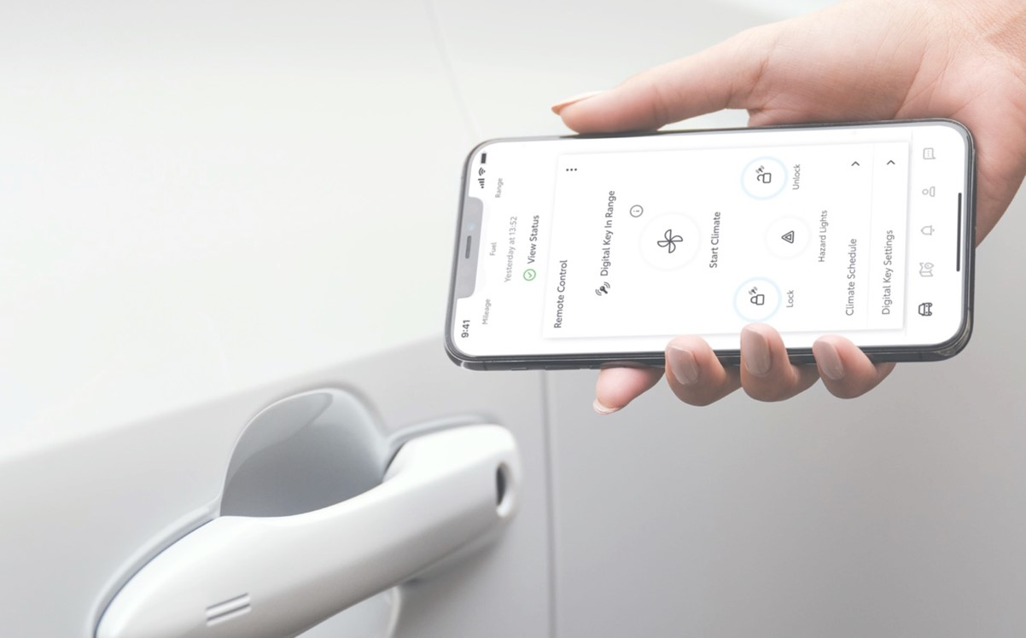
Lexusov digitalniključ
Vodič za pozvane vozače
Dijeljenje digitalnog ključa s obitelji i prijateljima
Lexusove povezane usluge
6. 5. 2024.

Slide 2
Sadržaj
01
3. stranica – Postavljanje računa
02
10. stranica – Upotreba digitalnog ključa
03
11. stranica – Dijeljenje digitalnog ključa i upravljanje njime

Slide 3


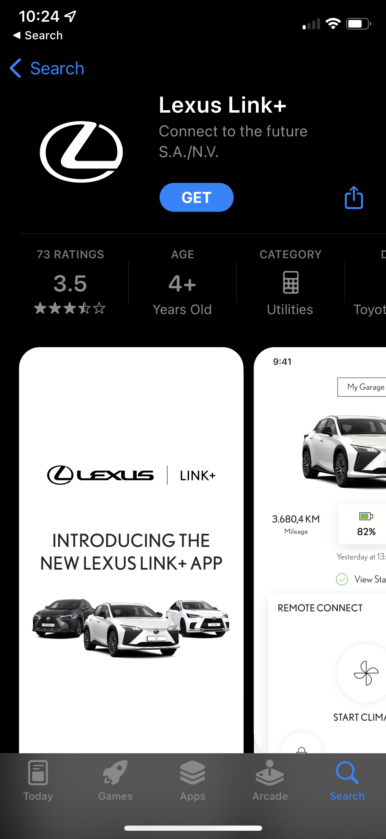
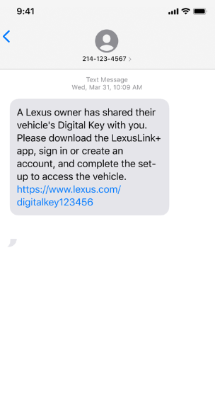

1. KORAK
Budući da ste pozvani za dijeljenje digitalnog ključa, primit ćete tekstnu poruku.
Ako još niste instalirali aplikaciju Lexus Link+, dodirnite poveznicu da biste je preuzeli
2. KORAK
Preuzmite aplikaciju

Slide 4
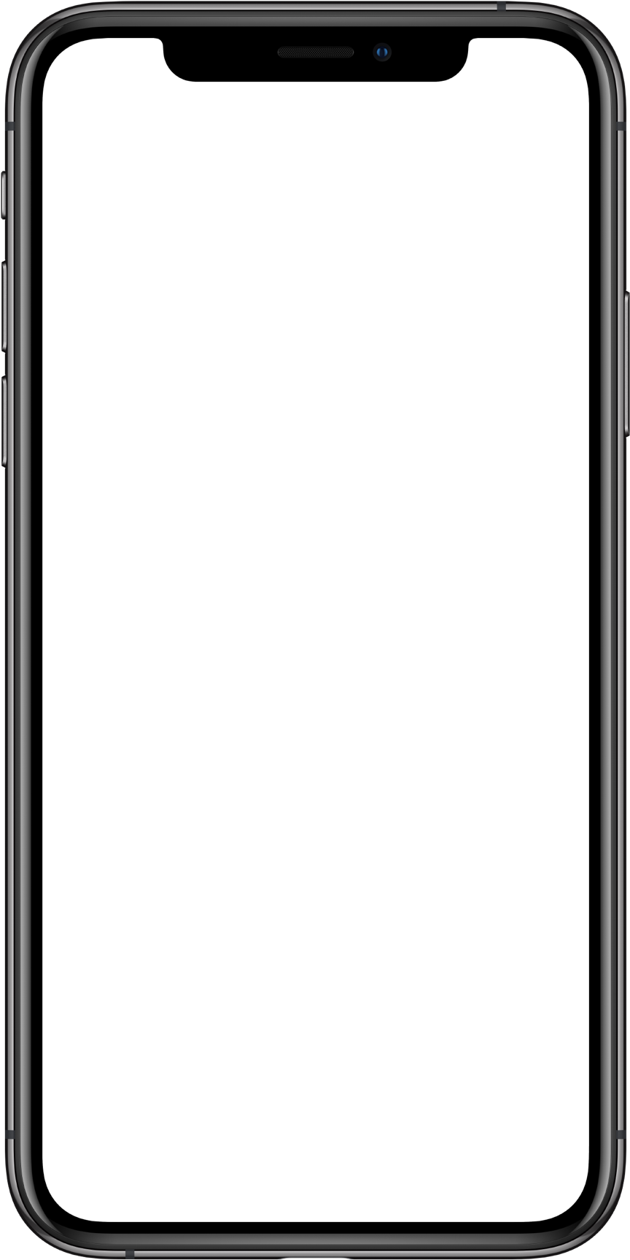
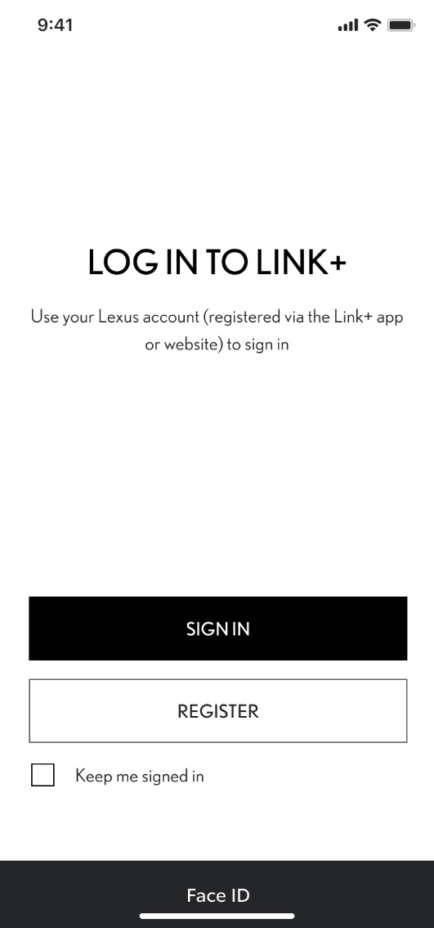
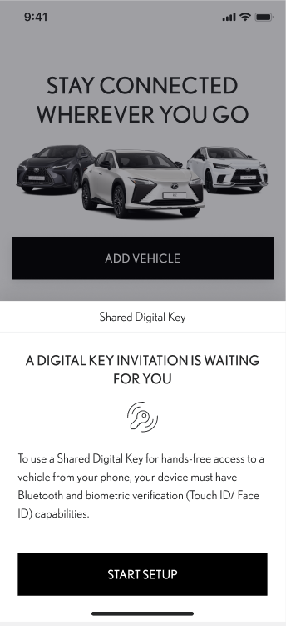
Postavljanje digitalnog ključa
1. KORAK
Registrirajte svoj račun u aplikaciji Lexus Link+
2. KORAK
Dodirnite „Započni postavljanje”

Slide 5
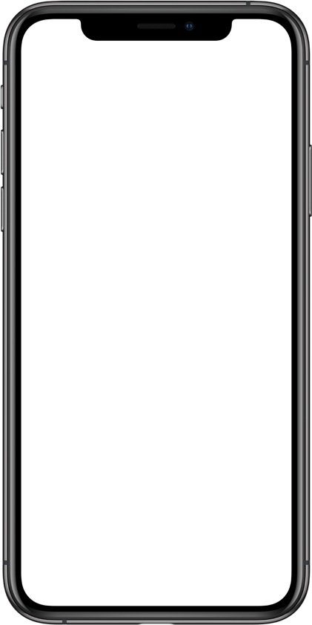
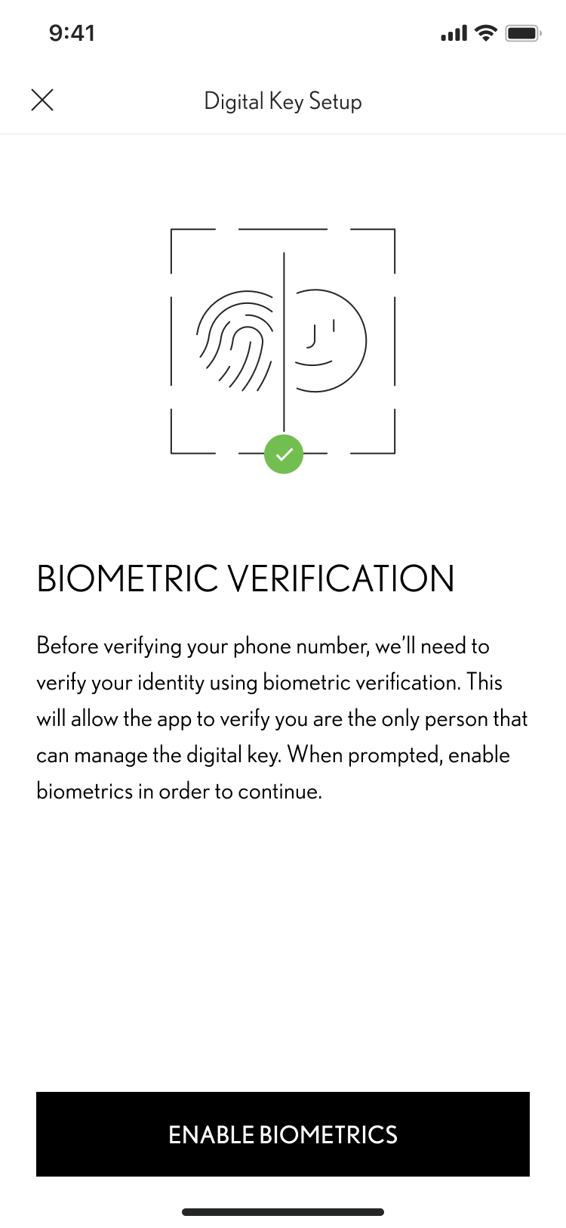
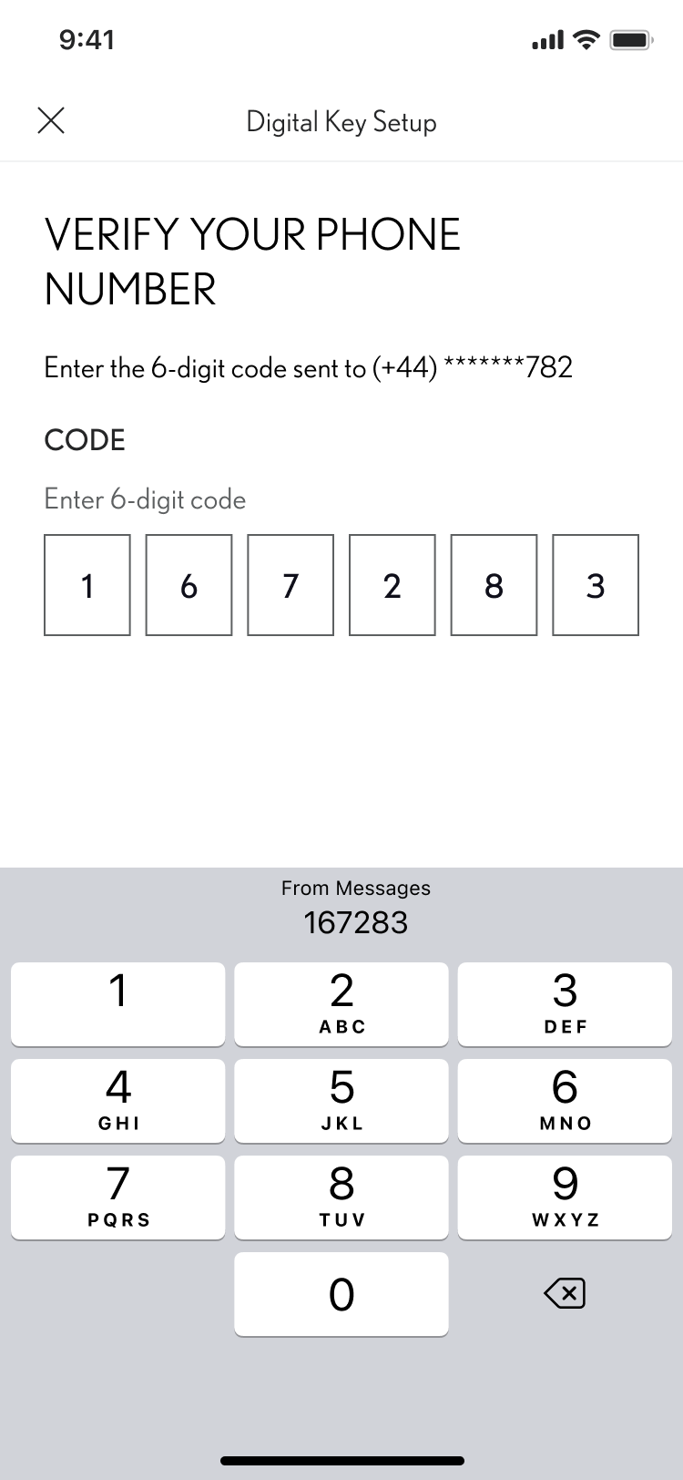
Postavljanje digitalnog ključa
3. KORAK
Slijedite upute na zaslonima za postavljanje da biste potvrdili svoj telefonski broj, a zatim prihvatite pozivnicu.
Pobrinite se da imate pouzdanu Wi-Fi ili podatkovnu vezu te omogućite Bluetooth i biometriju.
4. KORAK
Potvrdite svoj telefonski broj.

Slide 6
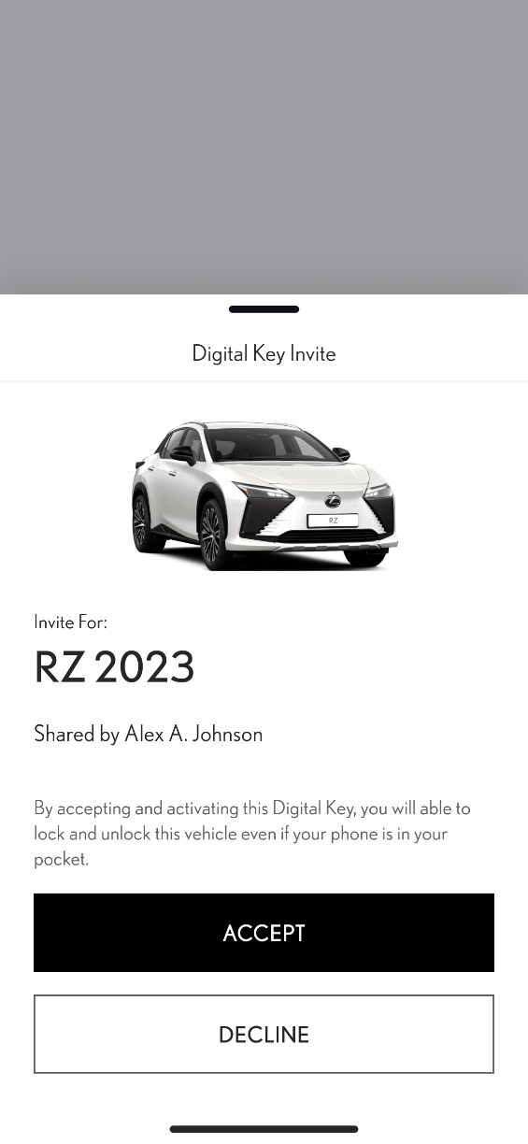
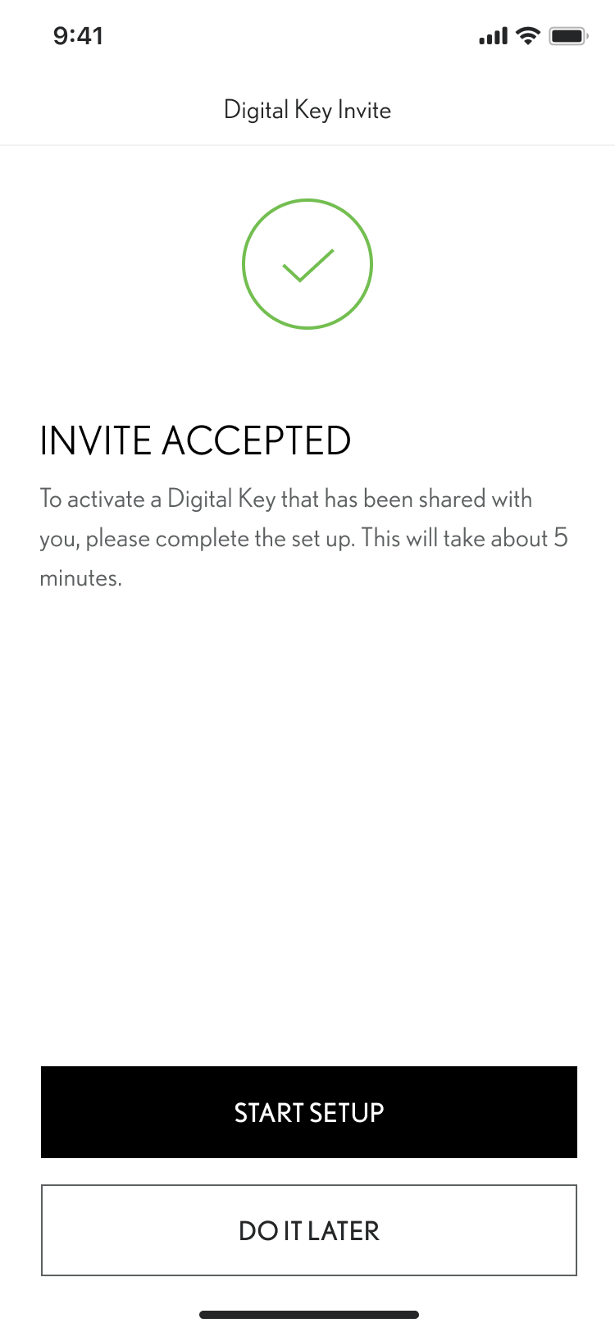

Postavljanje digitalnog ključa
5. KORAK
Da biste nastavili s preuzimanjem dijeljenog digitalnog ključa, dodirnite „Prihvati”.
6. KORAK
Za aktivaciju digitalnog ključa dodirnite „Započni postavljanje”

Slide 7
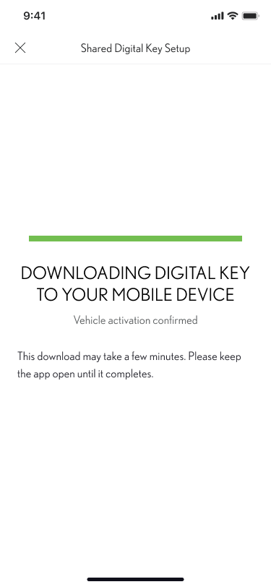
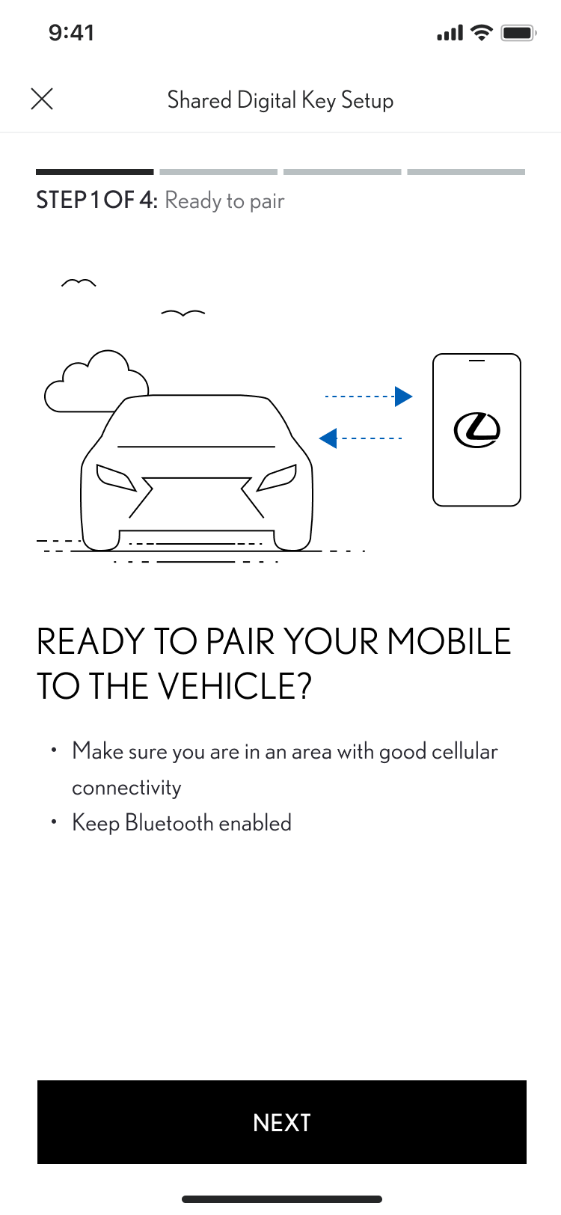
Postavljanje digitalnog ključa
7. KORAK
Digitalni ključ automatski se preuzima.
8. KORAK
Da biste uparili telefon s vozilom, slijedite upute na zaslonima.
Dodirnite „Sljedeće”.

Slide 8
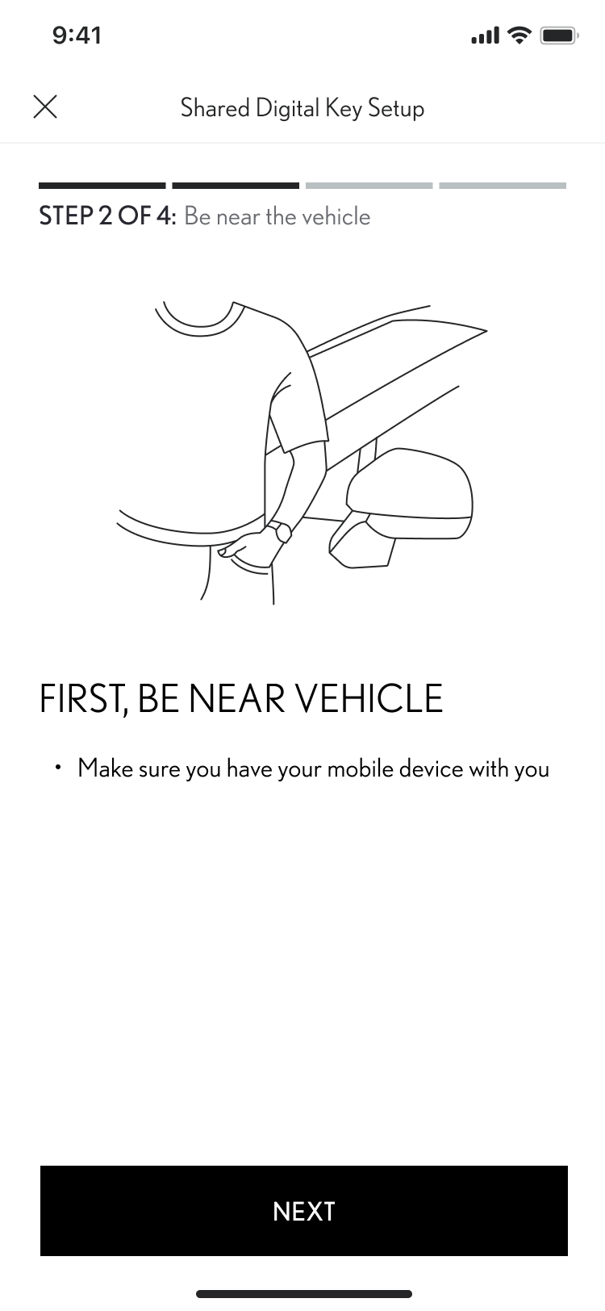
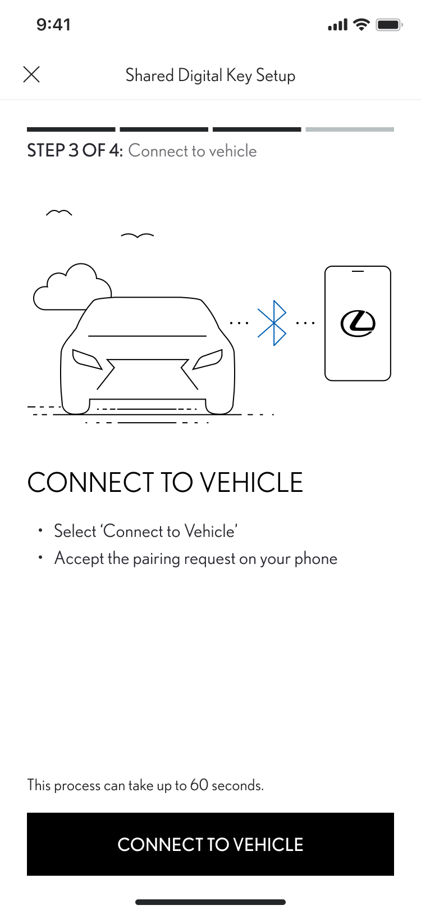
Postavljanje digitalnog ključa
9. KORAK
Budite u blizini vozila i dodirnite „Sljedeće”.
10. KORAK
Dodirnite „Poveži se s vozilom”.

Slide 9
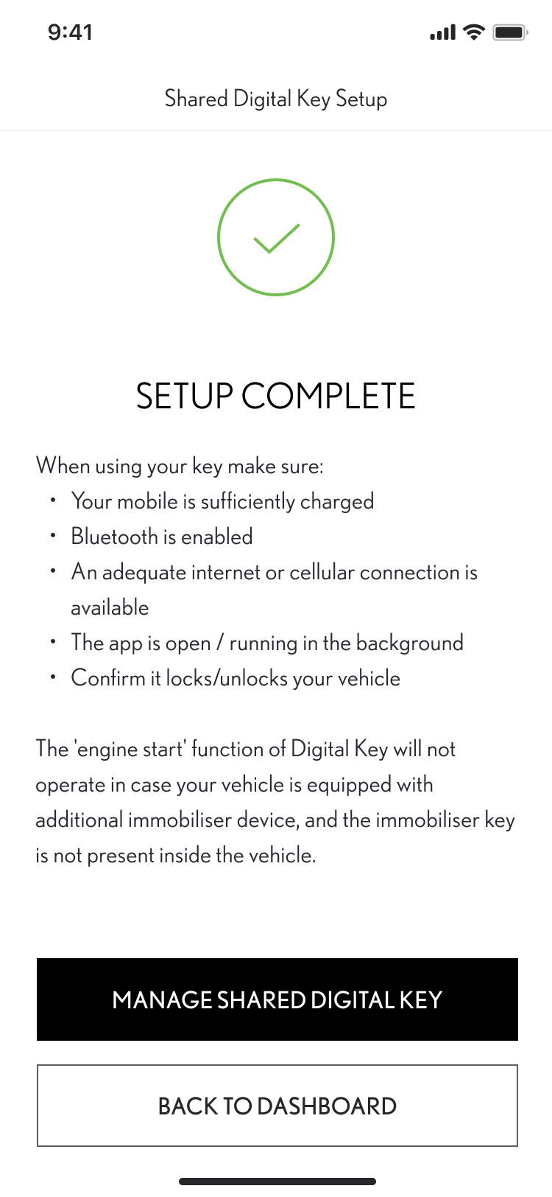
Postavljanje digitalnog ključa
11. KORAK
Postavljanje je sada završeno.

Slide 10
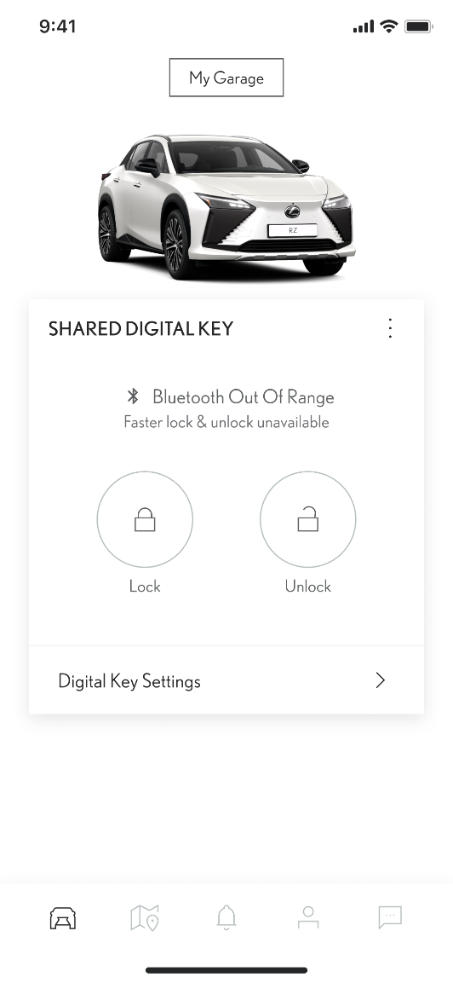
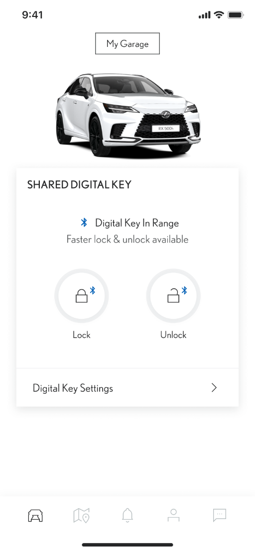
Upotreba digitalnog ključa
1. KORAK
Dok upotrebljavate aplikaciju, logotip usluge Bluetooth naznačit će kad je digitalni ključ unutar dosega.
U ovom primjeru zaslon pokazuje da je digitalni ključ izvan dosega.
2. KORAK
Ovdje je digitalni ključ unutar dosega.
*Zbog nekih ograničenja antene i jačine signala automobila, neke funkcije možda neće uvijek raditi kako je očekivano. To uključuje otključavanje, zaključavanje i pokretanje automobila, posebice ako postoje prepreke.

Slide 11

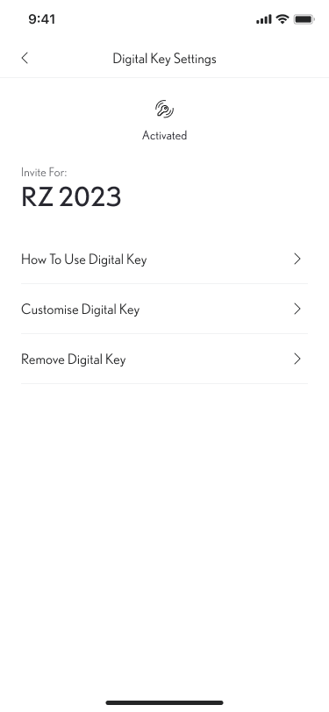
Upravljanje digitalnim ključem
1. KORAK
Da biste uklonili dijeljeni digitalni ključ ili upravljali njime, jednostavno idite na zaslon postavki digitalnog ključa.
Dodirnite „Postavke digitalnog ključa”.
2. KORAK
U ovom je odjeljku dostupno više informacija o tome kako upotrebljavati ili ukloniti digitalni ključ.
Napomena: funkcija pokretanja motora pomoću pametnoga digitalnog ključa neće raditi ako je vaše vozilo opremljeno dodatnim uređajem za blokadu i ako se ključ za blokadu ne nalazi u automobilu (isto kao i kod fizičkog ključa).
*Povezane usluge neprekidno se poboljšavaju pa će se stoga vizualni prikazi i zasloni aplikacije u ovom vodiču možda neznatno razlikovati od onih koje možete vidjeti u aplikaciji MyToyota.
*Zbog nekih ograničenja antene i jačine signala automobila, neke funkcije možda neće uvijek raditi kako je očekivano. To uključuje otključavanje, zaključavanje i pokretanje automobila, posebice ako postoje prepreke.

